Slide 1
스토리 보드
윤치연 김예솔 이헌지 최정기

Slide 2
스토리보드
윤치연 김예솔 이헌지 최정기
목 차
개발 일정
USE CASE
USE CASE 명세서
메뉴구조
Screen List
Process
ERD
Class Diagram
Sequence Diagram
정책
권한
프로토타입

Slide 3
스토리보드
윤치연 김예솔 이헌지 최정기
개발 일정
버전 | 작성자 | Description | 날짜
V 0.0 | 윤치연 | 유스케이스, 유스케이스 명세서, 메뉴구조 초안 작성 | 2023-09-26
V 0.0 | 김예솔 | 프로토타입 초안 작성, 메뉴구조 보완 작성 | 2023-09-26
V 0.0 | 최정기 | 유스케이스, 유스케이스 명세서 보완 작성 | 2023-09-26
V 0.1 | 윤치연 | 스크린리스트, 프로세스, 플로우차트, 정책, 권한 초안 작성 | 2023-09-27
V 0.1 | 이헌지 | 스타일가이드 초안 작성 | 2023-09-27
V 0.1 | 최정기 | 프로토타입 보완 작성, 플로우차트, 정책, 권한 보완 작성 | 2023-09-28
V 0.1 | 김예솔, 이헌지 | 스토리보드 초안 작성, 스타일가이드 보완 작성 | 2023-09-29
V 0.2 | 윤치연, 김예솔 | 스토리보드 보완 작성, 프로토타입 오류발견 및 수정 | 2023-09-30
V 0.2 | 1조 | 플로우차트 보완, 스타일가이드, 스토리보드 보완 | 2023-10-01
V 0.2 | 1조 | ERD, Class Diagram 작성 | 2023-10-02
V 0.2 | 1조 | 개발환경 구축 | 2023-10-02

Slide 4
스토리보드
윤치연 김예솔 이헌지 최정기
개발 일정
버전 | 작성자 | Description | 날짜
V 1.0 | 윤치연 | API 문서 정리, 멤버관련 CRUD 기능 구현 | 2023-10-04
V 1.0 | 김예솔, 이헌지 | 전체 페이지 VIEW 구현 | 2023-10-05
V 1.0 | 최정기 | 플레이어 관련 기능 구현 | 2023-10-06
V 1.1 | 김예솔 | 멤버십 CRUD, 공지사항 및 QnA CRUD 기능 구현 | 2023-10-10 ~ 2023-10-12
V 1.1 | 윤치연 | 멤버관련 CRUD 기능 보완 구현 | 2023-10-13
V 1.1 | 최정기 | 플레이어 관련 기능 보완 구현 | 2023-10-16 ~ 2023-10-17
V 1.1 | 이헌지 | 플레이어 VIEW 구현 | 2023-10-18
V 1.2 | 윤치연 | 기능 구현 중간 통합, SECURITY 기능 추가 | 2023-10-19 ~ 2023-10-20
V 1.2 | 김예솔 | 음악 CRUD, 마이리스트 CRUD 기능 구현 | 2023-10-23
V 1.2 | 이헌지 | 음악 관련 VIEW 구현 | 2023-10-24
V 1.3 | 최정기 | 플레이어 관련 기능 수정 및 추가 | 2023-10-24 ~ 2023-10-25
V 1.4 | 윤치연 | 기능 구현 최종 통합 및 점검 | 2023-10-26

Slide 5

스토리보드
윤치연 김예솔 이헌지 최정기
프로젝트 소개
다양한 음원사이트를 경험해 보고,
우리가 생각한 장점을 더하고 단점을 뺀 음원 스트리밍 사이트입니다.
기존의 음원 사이트들보다 좀 더 사용하기 쉽고,
오픈챗 기능으로 나와 같은 취향의 리스너들과 쉽게 소통할 수 있게 합니다.

Slide 6
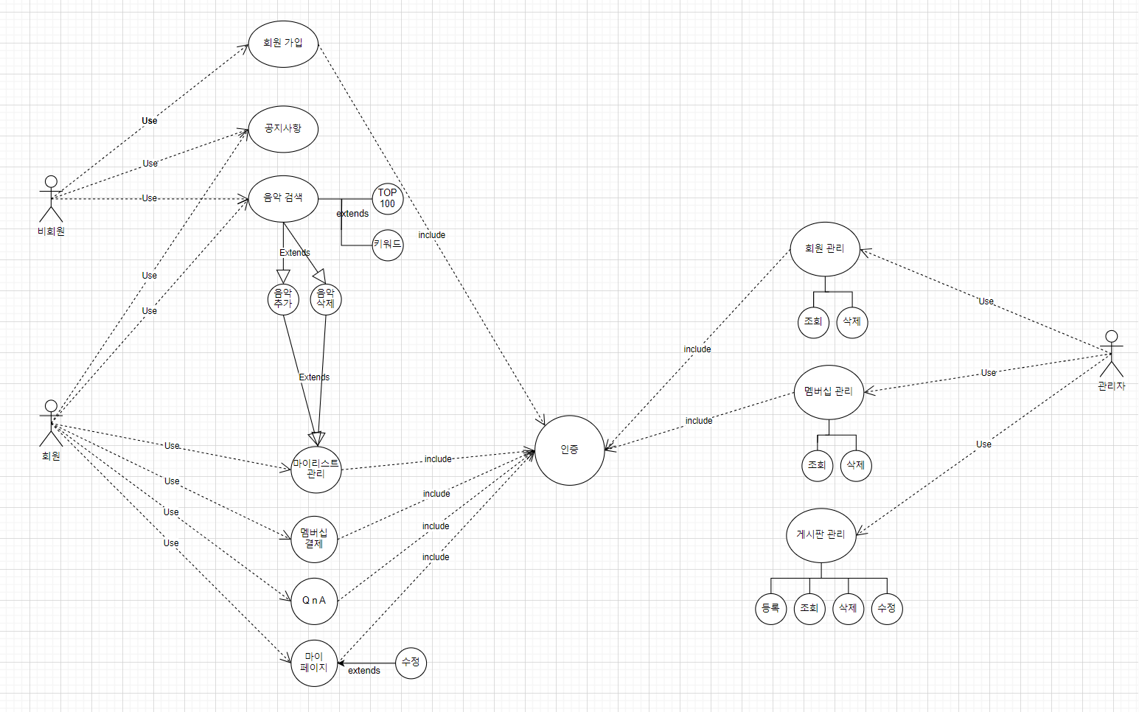
스토리보드
윤치연 김예솔 이헌지 최정기
USE CASE

Slide 7
스토리보드
윤치연 김예솔 이헌지 최정기
USE CASE 명세서
USE CASE 1
USE CASE 2
ㅁ 유스케이스 명 : 음악조회
ㅁ 행위자 : 회원, 비회원, 시스템
ㅁ 유스케이스 개요 및 설명 : 사이트에서 음악을 조회한다.
ㅁ 이벤트 흐름
- 정상흐름
1. 사이트의 SEARCH에서 가수나 노래제목을 검색한다.
2. 시스템은 음악조회 페이지를 화면에 보여준다.
- 대안흐름
없음
- 예외흐름
없음
ㅁ 유스케이스 명 : 회원가입
ㅁ 행위자 : 비회원, 시스템, 구글이메일인증시스템
ㅁ 유스케이스 개요 및 설명 : 비회원이 사이트에서 회원가입을 한다.
ㅁ 이벤트 흐름
- 정상흐름
1. 비회원이 회원가입을 선택한다 .
2. 시스템은 회원가입 페이지를 보여준다.
3. 모든 절차를 마친 후 회원가입 버튼을 누르면 로그인 페이지로 이동
- 대안흐름
없음
- 예외흐름
1. 사용중인 아이디를 입력할경우 "이미 사용중인 아이디 입니다"
메세지 출력
2. 형식에 맞지 않는 비밀번호를 입력할경우 "비밀번호는 8~16자
영문 대 소문자, 숫자, 특수문자를 사용하세요." 메세지 출력
3. 형식에 맞지 않는 이메일을 입력할경우 "올바른 이메일 주소를
입력하세요" 메세지 출력

Slide 8
스토리보드
윤치연 김예솔 이헌지 최정기
USE CASE 명세서
USE CASE 3
USE CASE 4
ㅁ 유스케이스 명 : 멤버십 가입
ㅁ 행위자 : 회원, 시스템, 카카오결제 시스템
ㅁ 유스케이스 개요 및 설명 : 회원이 사이트에서 멤버십을 결제한다.
ㅁ 사전조건 : 회원은 로그인한 상태이다.
ㅁ 이벤트 흐름
- 정상흐름
1. 회원이 멤버십 가입을 선택한다.
2. 시스템은 멤버십가입 페이지를 보여준다.
3. 회원은 해당 페이지에서 원하는 멤버십구독 버튼을 클릭한다.
4. 시스템은 멤버십 결제 팝업창을 보여준다.
5. 회원은 QR코드를 입력하고 결제버튼을 누른다.
6. 시스템은 결제가 성공적으로 되었다는 메시지를 회원에게 보낸다.
7. 결제가 종료된다.
- 대안흐름
회원이 취소를 하는경우
a. 수박시스템은 결제가 취소되었다는 메세지를 띄운다.
b. 회원은 팝업창을 닫고 다시 원하는 멤버십구독 버튼을 클릭한다.
- 예외흐름
없음
ㅁ 유스케이스 명 : 마이리스트 음악 담기
ㅁ 행위자 : 회원, 시스템
ㅁ 유스케이스 개요 및 설명 : 회원이 사이트에서 마이리스트에 음악을
추가한다.
ㅁ 사전조건 : 회원은 로그인한 상태이다.
ㅁ 이벤트 흐름
- 정상흐름
1. 회원이 음악조회나 TOP100 페이지에 들어간다.
2. 시스템은 해당 페이지를 보여준다.
3. 회원은 본인이 마이리스트에 담고 싶은 음악을 체크하거나,
ADD버튼을 클릭한다.
4. 시스템은 회원이 클릭한 음악의 음악코드를 콘솔창에 출력한 뒤
마이리스트에 음악이 담겼다는 메시지를 보여준다.
5. 회원은 본인의 마이리스트 페이지를 클릭한다.
6. 시스템은 회원의 마이리스트 페이지를 보여준다.
7. 회원은 본인이 담은 음원의 제목과 가수, 좋아요 횟수와 재생횟수를
볼 수 있다.
- 예외흐름
없음

Slide 9
스토리보드
윤치연 김예솔 이헌지 최정기
USE CASE 명세서
USE CASE 5
ㅁ 유스케이스 명 : 음악재생
ㅁ 행위자 : 회원,비회원,시스템,음악플레이어
ㅁ 유스케이스 개요 및 설명 : 회원및비회원이 사이트에서 음악을
재생한다.
ㅁ 이벤트 흐름
- 정상흐름
1. 회원및 비회원이 음악을 선택한다 .
2. 시스템은 뮤직플레이어를 화면에 출력한다.
3. 뮤직플레이어에 음악정보출력후 정상적으로 음악이 재생된다.
- 대안흐름
1.일시정지 버튼을 누를경우 음악이 정지된다.
2.이전곡 및 다음곡 버튼을 누를경우 플레이어에 출력된
음악정보변경 후 변경된 음악이 재생된다.
3.페이지가 변경되어도 음악재생은 유지된다.
- 예외흐름
없음

Slide 10
스토리보드
윤치연 김예솔 이헌지 최정기
메뉴 구조
1 Depth
WATERMELON MUSIC
2 Depth
로그인
회원가입
멤버십가입
수박차트
수박DJ
수박TV
수박매거진
공지사항
마이페이지
TOP100
투데이
뮤직비디오
오늘의매거진
공지사항
정보수정
최신음악
테마장르
방송
완결매거진
QnA
마이페이지
장르음악
인기

Slide 11
스토리보드
윤치연 김예솔 이헌지 최정기
SCREEN LIST
대메뉴 | 중메뉴 | 소메뉴 | Screen ID | Page Title | Description
HOME |  |  | UI-H-1011 | HOME | 메인 화면
로그인 |  |  | UI-L-1111 | 로그인 | 로그인 페이지
회원가입 |  |  | UI-L-1112 | 회원가입 | 회원가입 페이지
수박차트 | TOP100 |  | UI-S-1211 | 수박차트 > TOP100 | 현재 인기 TOP100 순위의 음악을 순위순으로 표시
 | 최신음악 |  | UI-S-1212 | 수박차트 > 최신음악 | 최신 등록된 음악을 순서대로 표시
 | 장르음악 |  | UI-S-1213 | 수박차트 > 장르음악 | 장르별 음악을 순서대로 표시
수박매거진 | 오늘의 매거진 |  | UI-M-1311 | 수박매거진 > 오늘의 매거진 | 오늘의 인기있는 기사와 칼럼을 표시
 | 완결매거진 |  | UI-M-1312 | 수박매거진 > 완결매거진 | 완결된 내용 중 인기있는 기사와 칼럼을 표시
수박DJ | 투데이 |  | UI-D-1411 | 수박DJ > 투데이 | 그날의 추천곡들을 사이트에서 추천
 | 테마장르 |  | UI-D-1412 | 수박DJ > 테마장르 | 테마별 추천곡을 사이트에서 추천
 | 인기 |  | UI-D-1413 | 수박DJ > 인기 | 추천된 곡들 중 인기있는 곡들을 사이트에서 추천

Slide 12
스토리보드
윤치연 김예솔 이헌지 최정기
SCREEN LIST
대메뉴 | 중메뉴 | 소메뉴 | Screen ID | Page Title | Description
공지사항 | 공지사항 |  | UI-N-1511 | 공지사항 > 공지사항 | 관리자가 올린 공지사항을 확인할 수 있음
 | QnA |  | UI-N-1512 | 공지사항 > QnA | 회원이 올린 문의 조회 및 사이트의 응답 확인
마이페이지 | 정보수정 |  | UI-M-1611 | 마이페이지 > 정보수정 | 가입 된 정보를 수정
 | 마이리스트 |  | UI-M-1612 | 마이페이지 > 마이리스트 | 본인이 담은 노래 조회
멤버십 가입 |  |  | UI-P-1711 | 멤버십 가입 | 이용 가능한 전체 멤버십을 조회 후 가입

Slide 13
스토리보드
윤치연 김예솔 이헌지 최정기
PROCESS
공지사항
공지사항
조회
음악검색
최신음악
재생
키워드별
음악조회
장르음악
좋아요
사용자
TOP100
마이리스트
멤버십가입
멤버십가입
결제창
오늘의매거진
매거진
완결매거진
마이페이지
마이페이지
QnA
로그인
내 QnA 확인

Slide 14
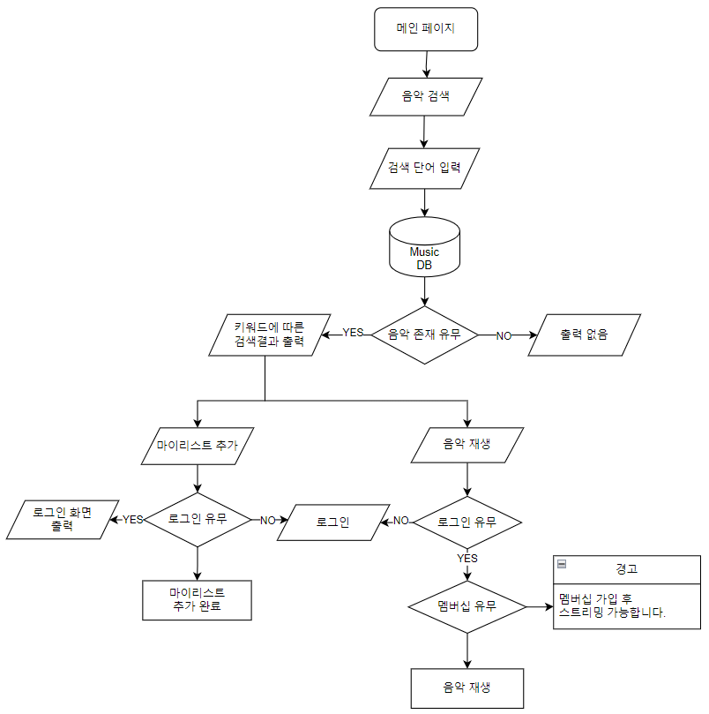
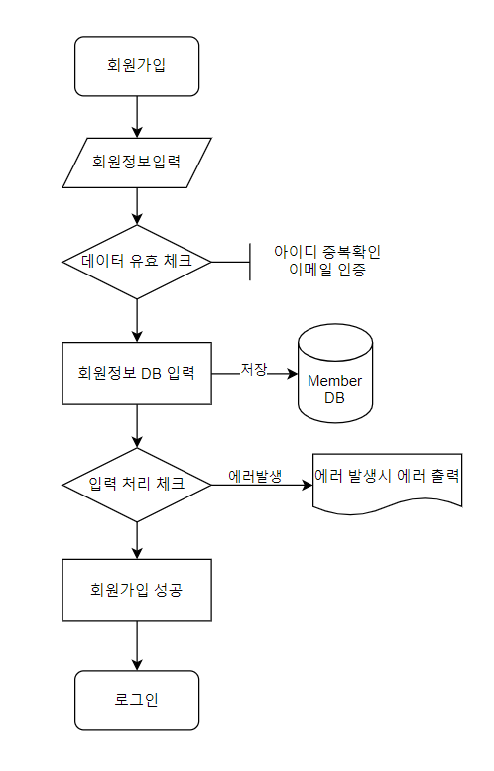
Flow Chart 1
: 회원가입
Flow Chart 2
: 음악재생
FLOW CHART 2
: 음악검색

Slide 15
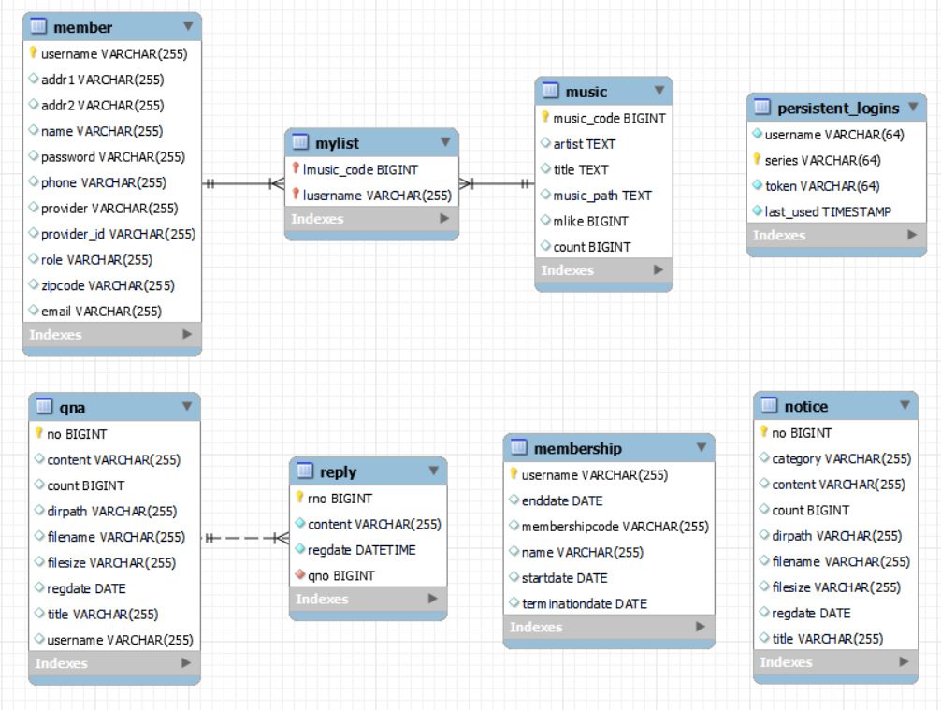
스토리보드
윤치연 김예솔 이헌지 최정기
ERD

Slide 16
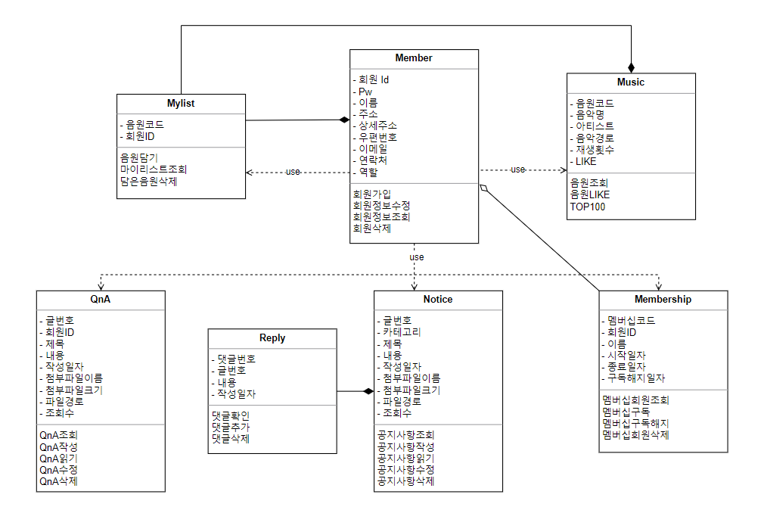
스토리보드
윤치연 김예솔 이헌지 최정기
Class Diagram

Slide 17
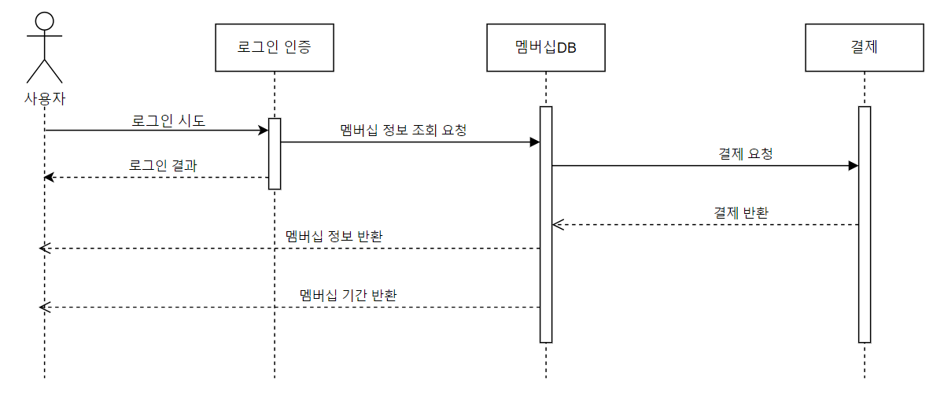
스토리보드
윤치연 김예솔 이헌지 최정기
Sequence Diagram
: 멤버십 가입

Slide 18
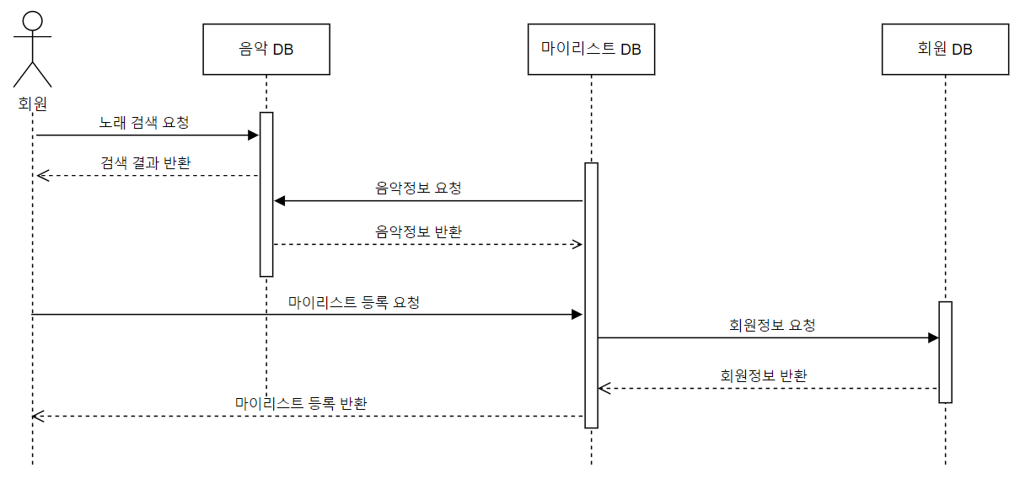
스토리보드
윤치연 김예솔 이헌지 최정기
Sequence Diagram
: 마이리스트 음악 담기

Slide 19
스토리보드
윤치연 김예솔 이헌지 최정기
정책
대구분 | 중구분 | Description | 비고
개인 정보 정책 | 이용자 정보 | 국가 등 일부 정보를 기기, 계정 페이지에서 해당 정보를 일부 수집한다.
 | 정보의 유형 | 이름, 이메일주소, 전화번호, 주소
 | 주소 정보 | 1. 서비스 옵션에 대한 적격성 여부 확인 2. 사용자가 요청하는 물품이나 선물 배송과 같은 이유로 주소를 요청 할 수 있다.
 | 청구 | 1. 직접 또는 제삼자를 통해 유료 멤버십 서비스를 구입 할 수 있다. 2. 월 단위로 멤버십 요금을 선 결제하거나, 구매 전에 사용자에게 공개되는 다른 반복 주기로 결제
결제 | 갱신 및 취소 | 선불 기간 동안 유료 멤버십을 제외하고, 유료 멤버십을 구입한 제삼자에 대한 결제는 해당 멤버십 기간이 끝날때 자동으로 갱신된다.
 | 가격 변경 | 1. 수박은 반복 가입 비용, 선불기간, 코드를 포함하는 유료 가입 가격을 수시로 변경 할 수 있다. 2. 가격 변경은 가격 변경일 이후 다음 가입 기간이 시작될 때 적용된다.
 | 청구 | 1. 직접 또는 제삼자를 통해 유료 구독 서비스를 구입 할 수 있다. 2. 월 단위로 멤버십 요금을 선 결제하거나, 구매 전에 사용자에게 공개되는 다른 반복 주기로 결제
멤버십 정책 | 가입 | 1. 한 아이디당 하나의 멤버십만 가입 할 수 있다. 2. 첫 결제시 1개월 무료체험 서비스가 제공된다. 3. 다른 종류의 멤버십 제품에 가입하기 위해서는 해지가 필요하다.
 | 해지 | 1. 이용권 결제 후 스트리밍 서비스를 이용하지 않은 경우 100% 환불 2. 중도 해지 반환금은 (서비스 이용 남은 일 수) / (총 멤버십 기간)*100%
서비스 이용 | 서비스 이용 개시 | 1. 회원의 이용신청을 승낙한 때부터 서비스를 개시합니다. 단, 일부 서비스는 지정된 일자부터 개시하며, 유료 서비스는 회사가 지정하는 수단으로 결제 완료 후 이용 가능합니다. 2. 업무상 또는 기술상의 장애로 서비스를 개시하지 못하는 경우 사이트에 공시하거나 회원에게 통지합니다.
 | 서비스 이용 시간 | 1. 이용은 연중무휴 1일 24시간을 원칙으로 합니다. 다만, 정기점검 등 업무상 또는 기술상의 이유로 서비스가 일시 중지 될 수 있습니다.

Slide 20
스토리보드
윤치연 김예솔 이헌지 최정기
권한
대메뉴 | 중메뉴 | 사용자 | 보기 | 수정 | 삭제 | 쓰기 | 비고
페이지 권한 | 공지사항 관리 | 비회원 | O | X | X | X
 |  | 회원 | O | X | X | X
 |  | 관리자 | O | O | O | O
 | 음악페이지 관리 | 비회원 | O | X | X | X | 음악 검색은 비회원과 회원이 다 가능하다
 |  | 회원 | O | X | X | X
 |  | 관리자 | O | O | O | O
 | 결제페이지 관리 | 비회원 | X | X |  | X
 |  | 회원 | O | X |  | X
 |  | 관리자 | O | O |  | O
 | 마이페이지 | 비회원 | X | X |  | X
 |  | 회원 | O | O |  | O
 |  | 관리자 | O | O |  | O

Slide 21
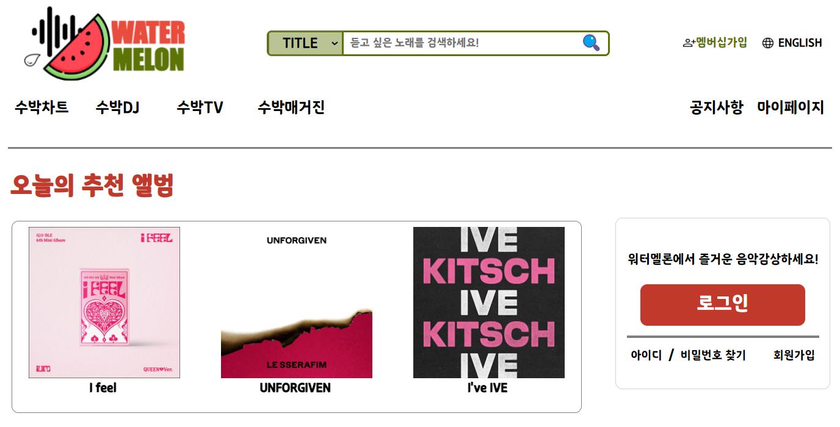
스토리보드
윤치연 김예솔 이헌지 최정기
UI 상세구조
Page Title | HOME | Screen ID | UI-H-1011 | Date | 2023-04-18
Screen Path | 메인화면
1
Description
1 | 메인 홈페이지로 이동
2 | 로그인 화면으로 이동
3 | 멤버십가입 화면으로 이동
Related ID
1 | UI-H-1011
2 | UI-L-1111
3 | UI-P-1711
3
2

Slide 22
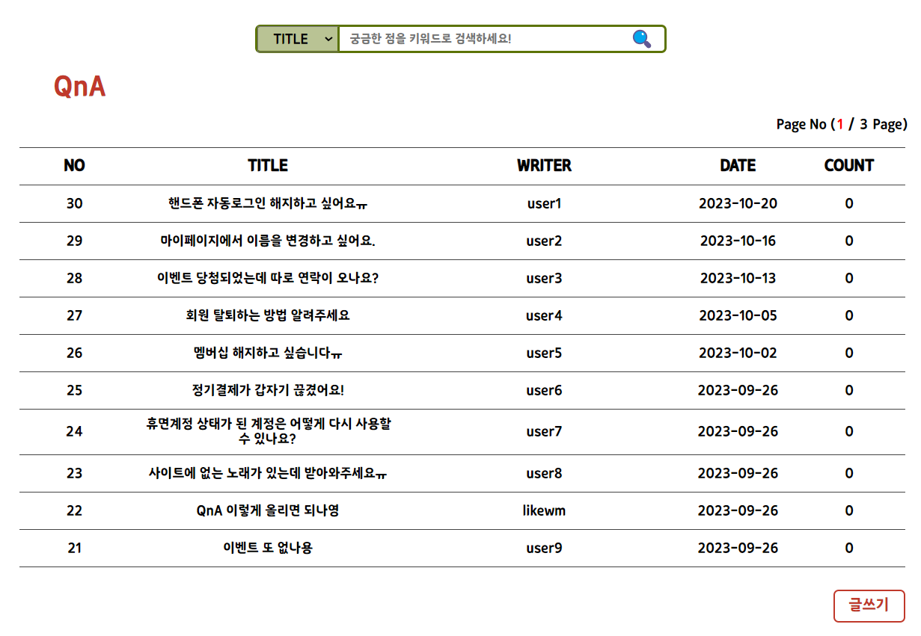
스토리보드
윤치연 김예솔 이헌지 최정기
UI 상세구조
Page Title | 공지사항 > QnA | Screen ID | UI-N-1512 | Date | 2023-04-19
Screen Path | 메인화면 > 공지사항 > QnA
1
2
Description
1 | 키워드를 통한 질문 검색
2 | QnA 글개수로 페이지네이션
3 | QnA 새 글 쓰기
Related ID
UI-N-1512
3

Slide 23
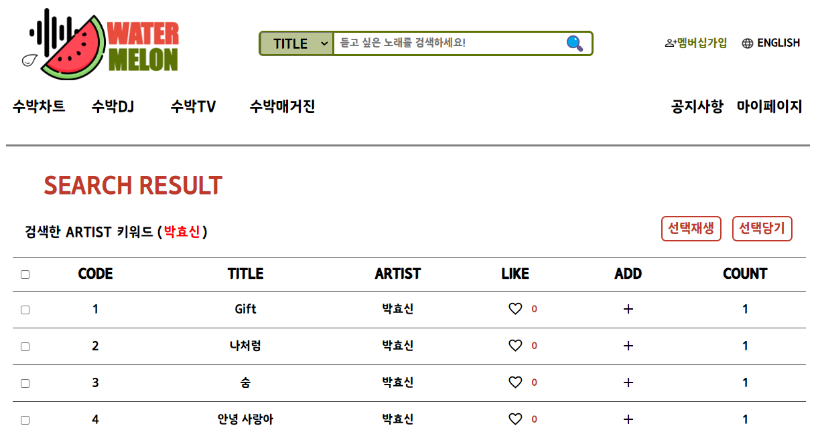
스토리보드
윤치연 김예솔 이헌지 최정기
UI 상세구조
Page Title | 최신음악 | Screen ID | UI-S-1212 | Date | 2023-04-21
Screen Path | 메인화면 > 수박차트 > 최신음악
Description
1 | 검색한 키워드 확인
2 | 선택한 음악 듣기, 담기 가능
Related ID
UI-S-1212
1
2

Slide 24
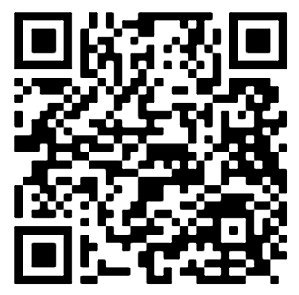
스토리보드
윤치연 김예솔 이헌지 최정기
PROTO TYPE
https://ovenapp.io/view/49cqmDVoXWRmbrLWGk7xgJgGd4XPME97/QYqfJ

Slide 25
감사합니다.
윤치연 김예솔 이헌지 최정기

